Slide 1
Повторение : квадратные уравнения ; Решение упражнений с использованием сведений о космонавтике.
Яковлева И.Л.
Учитель математики.
ГБОУ СОШ № 543.
Московский район.
Санкт-Петербург.

Slide 2
Цели урока:
1.Повторить теорию и методы решения квадратных уравнений .
2. Развить познавательный интерес.
3.Расширить знания о космонавтике.
.

Slide 3
Домашнее задание .
( ксерокопировано каждому ученику).
А1 Какому из указанных ниже выражений равно произведение 0,03·0,0003·0,0000003?
3·10­¹³ 2) 3·10­ 3) 27·10­¹³ 4)27·10­
А2 На координатной прямой отмечены числа а, в, с
Из следующих равенств выберите верные.
авс‹0 2)а²>с² 3) с/а ‹в 4) а+с‹в
,
,
,
с
а
в
-1
0
1

Slide 4
А3 Какому из указанных ниже выражений равно частное
8ав/(а²-36в²) : в/(а²-6ав) ?
1)8ав/(а-6в) 2)8а²/(а+6в) 3) 7ав²/(а+6в)
4) 8ав/(а-6)
А4 Какое из указанных ниже множеств является решением неравенства Х²-Х≤0?
[0;1] 2)[-1;0 ] 3) (-∞;0]U[1;+∞) 4) (-∞;0]
В1 Решить уравнение -6(5-3Х)=8Х-7.
В2 Найдите значение выражения √14·√6:√21
В3 На рисунке изображены графики функций вида
У= ах²+вх+с. Установите соответствие между знаками
Коэффициентов а и с и графиками.

Slide 5
КОЭФФИЦИЕНТЫ
А. а>0 и с>0
Б. а<0 и с>0
В. а<0 и с<0
ГРАФИКИ
1)
2)
у
у
х
0
0
х

Slide 6
Установить соответствие:
3)
4)
у
у
х
х
0
0

Slide 7
В4 Окружность , изображенная на рисунке, задаётся уравнением Х²+У²=5, а прямая – уравнением У= 3Х+5. Вычислите абсциссу точки А
у
В
х
А

Slide 8

Логическое задание .Решите анаграмму и исключите «постороннее» слово
ОНРЬЕК; РВУАЕИНЕН;
СОКМСО; ИСЧОЛ;
Корень уравнение космос число

Slide 9

К О С М О С

Slide 10
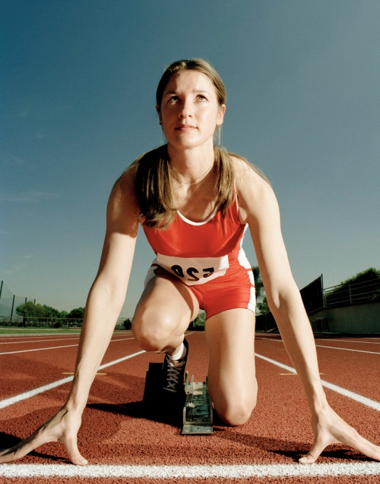
Теоретическая подготовка.
Что называют уравнением?
Равенство , содержащее букву, значение которой надо найти.
Например: Х²+12Х+32=0.

Slide 11
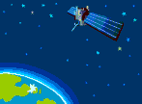
Что значит решить уравнение?
Решить уравнение это значит найти все его корни
Или доказать, что оно не имеет корней.
Например: Х²-36=0; Х=±6.
Х²+49=0; нет корней.

Slide 12
Что называют корнем уравнения?
Значение буквы, при котором из уравнения получается верное числовое равенство, называется корнем уравнения. Например:
Х²-121=0; х=11,х=-11

Slide 13

Что называют квадратным уравнением?
Уравнение вида ах²+вх+с=0, где а,в,с-любые действительные числа, а‡0, называется квадратным уравнением. Например:4Х²+19Х-5=0

Slide 14
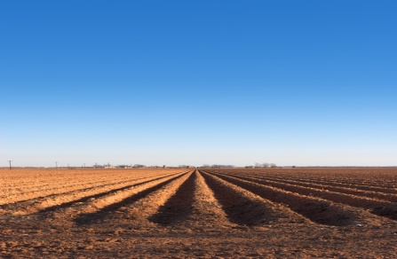
От чего зависит число корней квадратного уравнения?
D=b²-4ac. aX²+bX+c=0.
D=m²-ac. aX²+bX+c=0, b=2m .
D=(p/2)²-q. X²+pX+q=0.

Slide 15
Если D<0, то корней действительных нет.
Если D=0, то один корень.
Если D>0, то два корня.

Slide 16
Напр.: 4Х²+19Х-5=0.
D=19²-4·4·(-5)=441.
Напр.:4Х²+12Х+9=0
D=36-36=0.
Напр.:4Х²+3Х+1=0
D=9-16=-7.

Slide 17
Что называют приведённым квадратным уравнением?
Квадратное уравнение , в котором коэффициент «а» равен одному, называется приведенным квадратным уравнением. Например:
Х²+12Х+32=0.

Slide 18
Если D>0 и
Х1 +Х2=-р ; Х1·Х2 =q, то
…
Например: Х²+12Х+32=0
D=4,
Х1+Х2=-12, Х1·Х2=32, то
Х1=-8, Х2=-4.

Slide 19
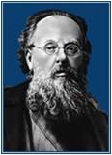
Циолковский
Константин Эдуардович
Учитель из Калуги,
Знавший физику,
Математику, химию,
Астрономию, механику.
Он является автором
Проектов дирижаблей и
Ракетной техники. Один
Из основоположников
Теории межпланетных
Сообщений с помощью
Ракет, разработчик
Принципа ракетного движ. (1857-1935)

Slide 20
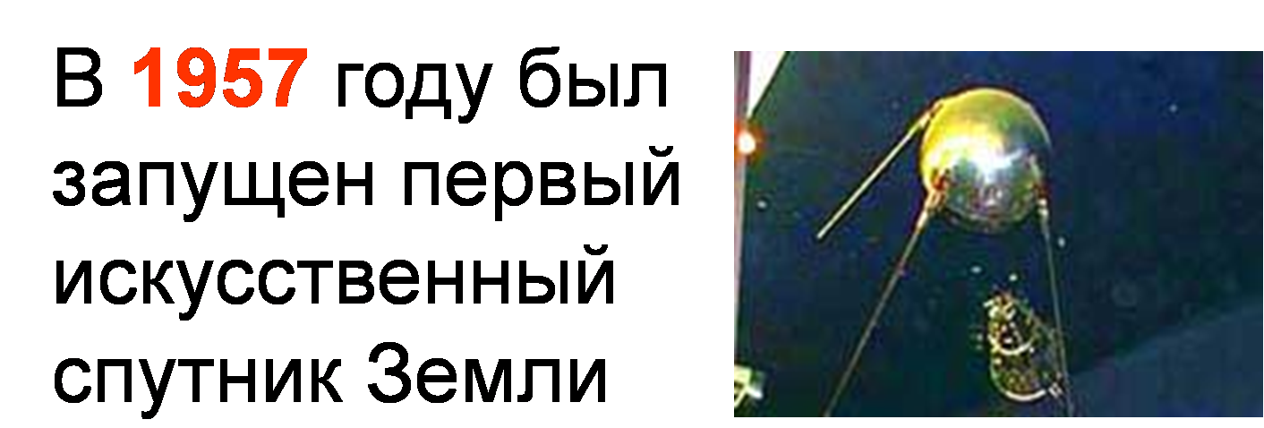
В каком году был запущен первый искусственный спутник Земли?
Найдите корни уравнения:
(Х-1)(Х-9)(Х-5)(Х-7)=0

Slide 21

Назовите фамилию учёного, под руководством которого получила дальнейшее развитие отечественная космонавтика?

Slide 22

К | Р | В | Л | О | О | Ё
2; 0,75 | -Х²-4Х | (-1;0) | 4;-5 | А-2 Б-1 В-3 | А-1 Б-4 В-3 | 1

Slide 23
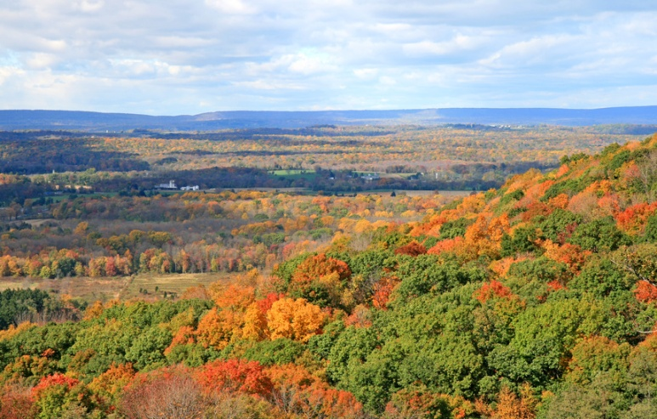
Решите квадратное уравнение:
4Х²-5Х-6=0.
Х1,2=(5±√25+96)/8.

Slide 24
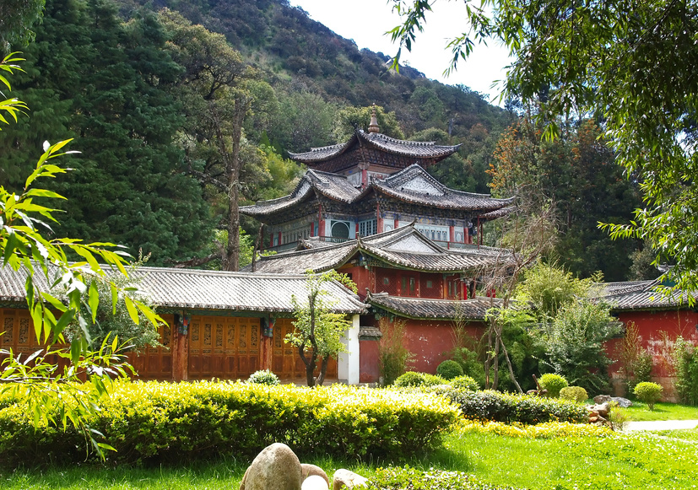
Установите соответствие между уравнениями и их корнями
А) Х²+5Х-6=0 1) -6; 6
Б) Х²-36=0 2) -6; 1
В) Х²+6Х=0 3) -6; 0

Slide 25

Упростите выражение:
(Х³+3Х²-4Х): (1-Х)=
Х(Х²+3Х-4) : (1-Х)=
Х(Х-1)(Х+4) : (1-Х)=
-Х²-4Х
аХ²+вХ+с=
а(х-х1 )(х-х2 ).

Slide 26
На рисунке изображены графики функций вида У=аХ²+вХ+с.
Установите соответствие между знаками коэффициентов а, с и графиками.

Slide 27
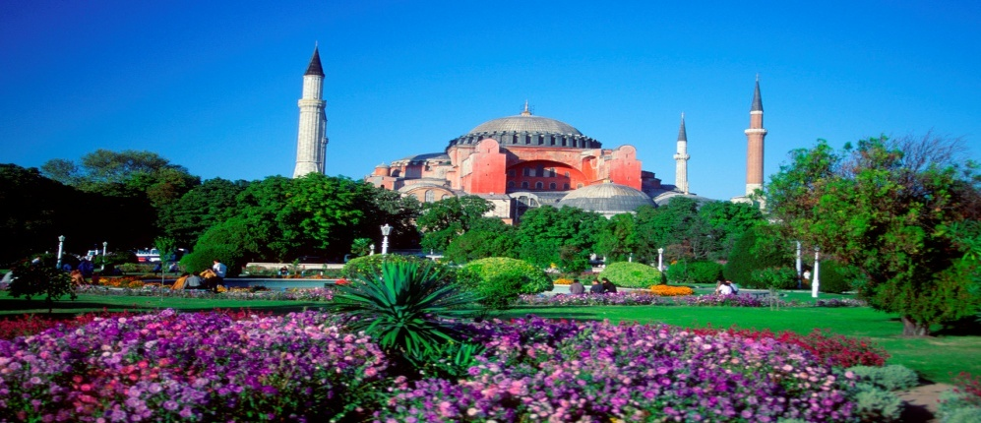
К О Э Ф Ф И Ц И Е Н Т Ы
А. а>0 и с<0
Б. а<0 и с>0
В. а<0 и с<0
2)
3)
у
1)
у
у
4)
у
х
х
0
х
х
0
0
0

Slide 28
Постройте график функции у=(Х³+3Х²-4Х)/(1-Х) и определите , при каких значениях параметра р этот график имеет с прямой У=р ровно одну общую точку.
Х‡1.
У=-Х²-4Х
У=-(Х²+4Х+4)+4=-(Х+2)²+4, О´(-2;4)
р=4; р=-5.

Slide 29
Окружность, изображенная на рисунке, задаётся уравнением Х²+У²=2, а прямая – уравнением
У=5Х-4. Вычислите абсциссу точки В.
у
В
х
А

Slide 30
Х²+(5Х-4)²=2
26Х²-40Х+14=0
13Х²-20Х+7=0
Х1,2=(10±√100-91):13
Х 1 =1 Х 2 =7/13.
Какое из указанных ниже множеств является решением неравенства Х²-Х≤0?
1)[0;1] 2) [-1;0]
3) (-∞;0]U[1;+∞) 4) (-∞;0]

Slide 31
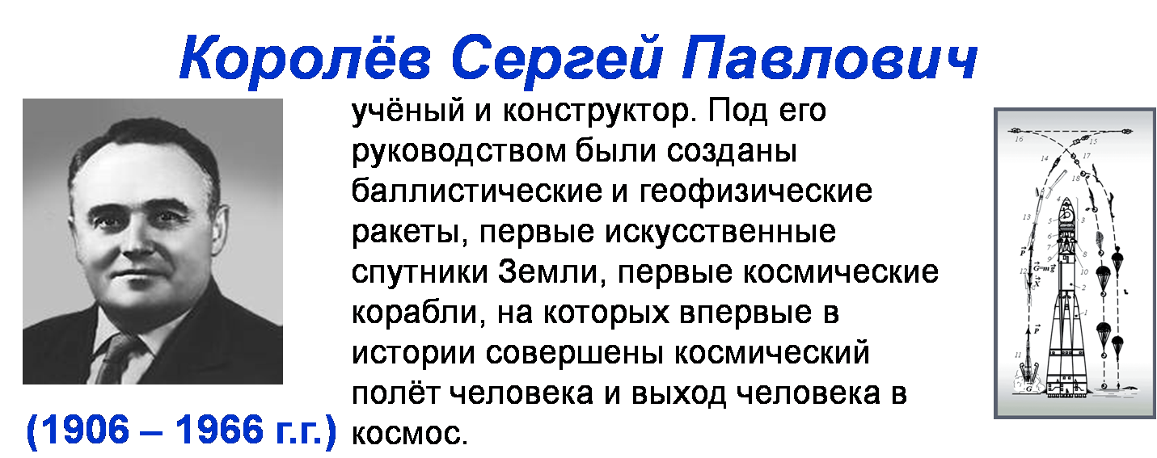

Slide 32
Каждый человек, желающий стать космонавтом, должен пройти серьёзную подготовку и испытания.
Самостоятельная работа.
1вариант 2вариант
1) найти корни уравнения:
4Х²+19Х-5=0 4Х²-5Х-6=0
2) сократить дробь:
(2Х+2)/(Х²+4Х+3) 1вариант (3Х+9)/(х²-2х-15) 2вариант
3)Установите соответствие между уравнениями и их корнями а)х²-4х=0 1)0;4 а)х²+5х=0 1)0;-5 б)х²-16=0 2)-4;1 б)х²-25=0 2)-5;1 в)х²+3х-4=0 3)-4;4 в)Х²+4х-5=0 3)-5;5.

Slide 33
Итоги урока.
Достигли ли мы цели?
1) Повторили решение квадратных уравнений.
2)Развиваем познавательные способности.
3)Расширили знания о космонавтике.

Slide 34
Используемые источники.
1)Материалы ГИА-9, 2013г.
2)Учебно-тренировочные тесты по новому плану ГИА под редакцией Ф.Ф.Лысенко, С.Ю.Кулабухова.
3)Гуманизация обучения математике. С.В.Лапытова.2013г.»1-ое сентября»

